Slide 1
Neural network

Slide 2
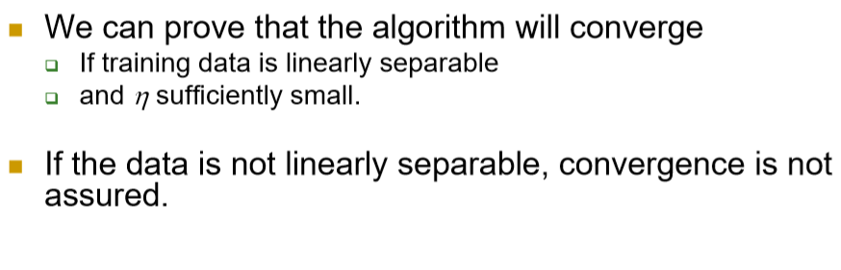
Perceptron training rule(PTR)
t: target value
o: ouput(1 or -1)
n: learning rate

Slide 3

Delta rule
Perceptron <- 선형적으로만 구분가능
=> Delta rule 사용
Gradient descent 사용

Slide 4
Difference between PTR and Delta rule
DR의 error 는 0,1 or -1 외에도 여러값을 가질 수 있음
DR의 output, activation function은 여러가지 값과 용도로 쓰일 수 있음 , 반면 PTR의 threshold output function으로 사용됨
DR은 training data가 linearly separable 하지 않아도 converge함, 반면 PTR의 weigh은 oscillating

Slide 5


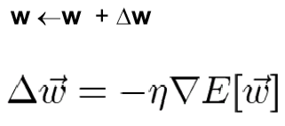
Gradient Descent Rule
Squared error
Gradient of E

Slide 6
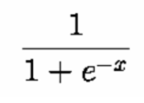


$$σ\left(x\right):sigmoid function$$
Deviation of sigmoid function

